Slide 1
Przegląd programów wsparcia instalacji OZE w województwie kujawsko-pomorskim - Ustawa OZE po zmianach.

Slide 2
Przegląd programów wsparcia instalacji OZE w województwie kujawsko-pomorskim - Ustawa OZE po zmianach.
mgr Joanna Kawa
Bydgoszcz, 15-09-2015 r.

Slide 6
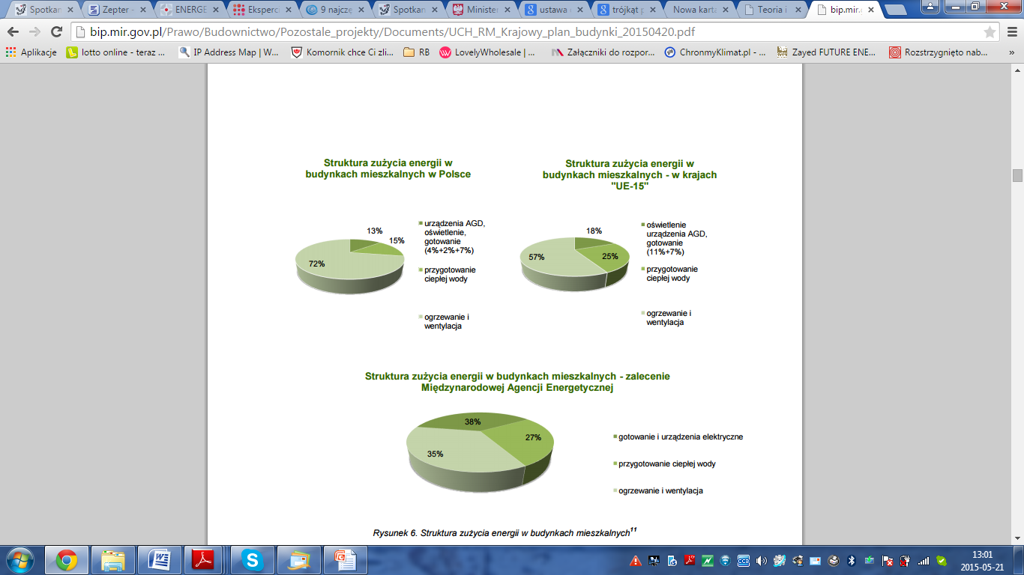
Europejski rynek OZE - charakterystyka
W budynkach mieszkalnych potrzeby związane z ogrzewaniem pochłaniają ok. 70% energii końcowej zużywanej przez gospodarstwa domowe.
Według opracowania GUS „Zużycie energii w gospodarstwach domowych w 2012 r.13 , w ogrzewaniu pomieszczeń wyraźnie dominują paliwa stałe oraz ciepło sieciowe. Prawie połowa krajowych gospodarstw domowych (49,1%) użytkowała urządzenia grzewcze wykorzystujące paliwa stałe, służące do wytwarzania ciepła i przygotowania ciepłej wody użytkowej.
http://bip.mir.gov.pl/Prawo/Budownictwo/Pozostale_projekty/Documents/UCH_RM_Krajowy_plan_budynki_20150420.pdf

Slide 7
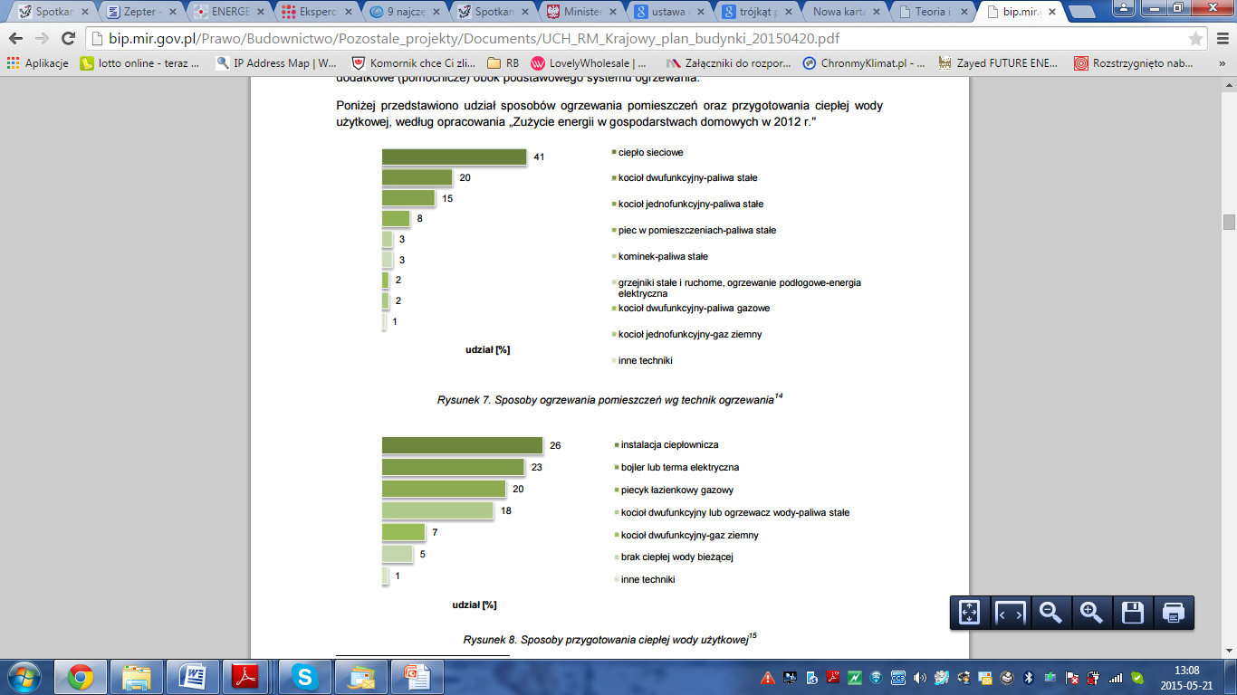
Sposoby ogrzewania pomieszczeń wg technik ogrzewania
http://bip.mir.gov.pl/Prawo/Budownictwo/Pozostale_projekty/Documents/UCH_RM_Krajowy_plan_budynki_20150420.pdf

Slide 8
Sposoby ogrzewania pomieszczeń wg technik ogrzewania
http://bip.mir.gov.pl/Prawo/Budownictwo/Pozostale_projekty/Documents/UCH_RM_Krajowy_plan_budynki_20150420.pdf

Slide 9
Finansowe środki wsparcia Wymienione poniżej działania dotyczące dofinansowania inwestycji zmierzających do poprawy efektywności energetycznej w budynkach są głównym, ale nie jedynym, źródłem finansowego wsparcia inwestycji wspierających rozwój budownictwa efektywnego energetycznie oraz wykorzystania odnawialnych źródeł energii.
Ważny jest odpowiedni podział dostępnych środków na poszczególne grupy beneficjentów i określone inwestycje.
Wszystkie spośród wymienionych programów wspierają rozwój budynków o niskim zużyciu energii.

Slide 10
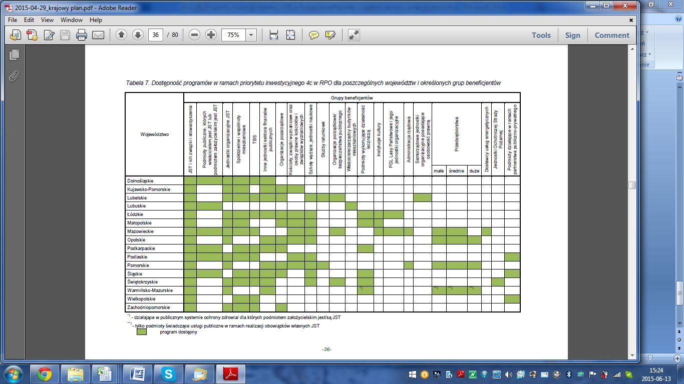
http://bip.mir.gov.pl/Prawo/Budownictwo/Pozostale_projekty/Documents/UCH_RM_20150420.pdf

Slide 11
Krajowy Plan mający na celu zwiększenie liczby budynków o niskim zużyciu energii
(Projekt z dnia 14-04-2015 r.)

Slide 12
Dopłaty do kredytów na budowę domów energooszczędnych
Cel: Oszczędność energii i ograniczenie lub uniknięcie emisji CO2 przez dofinansowanie przedsięwzięć poprawiających efektywność wykorzystania energii w nowobudowanych budynkach mieszkalnych.
Budżet : Wypłaty środków z podjętych i planowanych zobowiązań dla bezzwrotnych form dofinansowania programu wynoszą 300 000 tys. zł. Środki pozwolą na realizację ok. 12 tys. budynków mieszkalnych jednorodzinnych i mieszkań w budynkach mieszkalnych wielorodzinnych
Czas: Program jest wdrażany w latach 2013 – 2022. Wydatkowanie środków w terminie do 31.12.2022
Instrumenty: Dotacja na częściową spłatę kapitału kredytu bankowego realizowana za pośrednictwem banku na podstawie umowy o współpracy zawartej z NFOŚiGW.
Beneficjenci : osoby fizyczne budujące nowe budynki mieszkalne jednorodzinne osoby fizyczne kupujące nowo budowane budynki mieszkalne jednorodzinne i mieszkania w budynkach mieszkalnych wielorodzinnych od deweloperów (spółdzielni mieszkaniowych)
Efekty: Zakończone budowy 62 budynków jednorodzinnych w standardzie NF 40 i NF 15 na dotację w wysokości: 1 960 tys. zł.;
  Ponad sto budynków powstających w standardzie NF15 i NF40;
  14 pozytywnie zweryfikowanych osiedli domów jednorodzinnych i wielorodzinnych.

Slide 13
LEMUR - Energooszczędne budynki użyteczności publicznej
Cel: Celem programu jest osiągnięcie efektu ekologicznego polegającego na ograniczeniu lub uniknięciu emisji CO2 w wyniku zwiększenia produkcji energii ze źródeł odnawialnych przez zakup i montaż małych lub mikroinstalacji odnawialnych źródeł energii.
Budżet : Budżet programu wynosi 800 000 tys. zł.
Czas: Lata 2014-2022 z możliwością zawierania umów kredytu do 2020 r.
Instrumenty: Kredyt z dotacją łącznie do 100% kosztów kwalifikowanych, w tym:
  dotacja 20-40% kwoty dofinansowania (15 lub 30% po 2015 r.);
  pożyczka o oprocentowaniu w skali roku – 1% (okres finansowania pożyczką/kredytem do 15 lat).
Beneficjenci : osoby fizyczne posiadające prawo do dysponowania budynkiem mieszkalnym;
  wspólnoty i spółdzielnie mieszkaniowe;
  jednostki samorządu terytorialnego i ich związki

Slide 14
BOCIAN – rozproszone, odnawialne źródła energii
Cel: Ograniczenie lub uniknięcie emisji CO2 przez zwiększenie produkcji energii z instalacji wykorzystujących odnawialne źródła energii.
Budżet : Planowane zobowiązania dla zwrotnych form dofinansowania wynoszą 420 000 tys. zł ze środków NFOŚiGW.
Czas: Okres wdrażania w latach 2014 – 2022.
Instrumenty: Pożyczka
Beneficjenci : przedsiębiorcy w rozumieniu art. 43 Kodeksu cywilnego podejmujący realizację przedsięwzięć z zakresu odnawialnych źródeł energii na terenie Rzeczypospolitej Polskiej.

Slide 15
Inwestycje energooszczędne w małych i średnich przedsiębiorstwach
Cel: . Celem programu jest ograniczenie zużycia energii w wyniku realizacji inwestycji w zakresie efektywności energetycznej i zastosowania odnawialnych źródeł energii w sektorze małych i średnich przedsiębiorstw. W rezultacie realizacji programu nastąpi zmniejszenie emisji CO2..
Budżet : Planowane zobowiązania dla bezzwrotnych form dofinansowania wynoszą 60 000 tys. zł.
Czas: Okres wdrażania w latach 2014 – 2016 z możliwością zawierania umów do 2015 r
Instrumenty: dotacje na częściowe spłaty kapitału kredytów udzielane są w ramach limitu przyznanego bankowi przez NFOŚiGW.
Beneficjenci: Zarejestrowane w Polsce mikroprzedsiębiorstwa, małe i średnie przedsiębiorstwa - zwane dalej MŚP.

Slide 16
KAWKA – Likwidacja niskiej emisji wspierająca wzrost efektywności energetycznej i rozwój rozproszonych odnawialnych źródeł energii
Cel: . Celem programu jest osiągnięcie efektu ekologicznego polegającego na ograniczeniu lub uniknięciu emisji CO2 w wyniku zwiększenia produkcji energii ze źródeł odnawialnych przez zakup i montaż małych lub mikroinstalacji odnawialnych źródeł energii.
Budżet : Budżet programu wynosi 800 000 tys. zł.
Czas: Lata 2014-2022 z możliwością zawierania umów kredytu do 2020 r.
Instrumenty: Kredyt z dotacją łącznie do 100% kosztów kwalifikowanych, w tym:
  dotacja 20-40% kwoty dofinansowania (15 lub 30% po 2015 r.);
  pożyczka o oprocentowaniu w skali roku – 1% (okres finansowania pożyczką/kredytem do 15 lat).
Beneficjenci : osoby fizyczne posiadające prawo do dysponowania budynkiem mieszkalnym;
  wspólnoty i spółdzielnie mieszkaniowe;
  jednostki samorządu terytorialnego i ich związki

Slide 17
Prosument – linia dofinansowania z przeznaczeniem na zakup i montaż mikro-instalacji odnawialnych źródeł energii
Cel: Celem programu jest osiągnięcie efektu ekologicznego polegającego na ograniczeniu lub uniknięciu emisji CO2 w wyniku zwiększenia produkcji energii ze źródeł odnawialnych przez zakup i montaż małych lub mikroinstalacji odnawialnych źródeł energii.
Budżet : Budżet programu wynosi 800 000 tys. zł.
Czas: Lata 2014-2022 z możliwością zawierania umów kredytu do 2020 r.
Instrumenty: Kredyt z dotacją łącznie do 100% kosztów kwalifikowanych, w tym:
  dotacja 20-40% kwoty dofinansowania (15 lub 30% po 2015 r.);
  pożyczka o oprocentowaniu w skali roku – 1% (okres finansowania pożyczką/kredytem do 15 lat).
Beneficjenci : osoby fizyczne posiadające prawo do dysponowania budynkiem mieszkalnym;
  wspólnoty i spółdzielnie mieszkaniowe;
  jednostki samorządu terytorialnego i ich związki.

Slide 18
Prosument – cd. –
Zamiany maja obejmować
wykluczenie podwójnego finansowania Prosument – taryfy gwarantowane zakreślone ustawą OZE oraz
Rozliczanie nadprodukcji energii w bilansowaniu półrocznym (net-meteringu) zgodnie z ustawą;
zniesienie obowiązku łączenia instalacji do produkcji ciepła z instalacjami wytwórczymi energii elektrycznej;
obniżenie maksymalnego jednostkowego kosztu kwalifikowanego dla kolektorów słonecznych i systemów fotowoltaicznych;
dla jednostek samorządu terytorialnego - obniżenie minimalnej kwoty wniosku do 500 tys. zł, dopuszczenie stowarzyszeń jst i spółek gminnych,
dla WFOŚiGW – rozszerzenie katalogu beneficjentów o samorządy, ich związki, ich stowarzyszenia i spółki gminne;
zmiany wymagań technicznych w przypadku źródeł opalanych biomasą, pomp ciepła, układów fotowoltaicznych, mikrokogeneracji;
określenie terminu wprowadzenia obowiązku posiadania przez instalatorów uprawnionych do montażu instalacji certyfikatów UDT.

Slide 19
System zielonych inwestycji
(GIS – Green Investment Scheme)
Cel: Ograniczenie lub uniknięcie emisji dwutlenku węgla poprzez dofinansowanie przedsięwzięć poprawiających efektywność wykorzystania energii przez budynki użyteczności publicznej
Budżet : Planowane zobowiązania dla bezzwrotnych form dofinansowania wynoszą 298 329 tys. zł - ze środków pochodzących z transakcji sprzedaży jednostek przyznanej emisji (dotacji z GIS) lub innych środków NFOŚiGW
Czas Program jest wdrażany w latach 2010 – 2017.
Instrumenty: dotacja lub pożyczka.
Beneficjenci :
  jednostki samorządu terytorialnego oraz ich związki;
  podmioty świadczące usługi publiczne
  Ochotnicza Straż Pożarna;
  uczelnie w rozumieniu ustawy z dnia 27 lipca 2005 r. – Prawo o szkolnictwie wyższym (Dz. U. z 2012 r. poz. 572, z nóź. zm.) oraz instytuty badawcze;
  samodzielne publiczne zakłady opieki zdrowotnej oraz podmioty lecznicze
  organizacje pozarządowe, Kościoły i inne związki wyznaniowe

Slide 20
Program Operacyjny Infrastruktura i Środowisko
Cel: Zwiększenie efektywności energetycznej w budownictwie wielorodzinnym mieszkaniowym oraz w budynkach użyteczności publicznej.
Budżet : 451 721 tys. EUR (w tym 180 700 tys. EUR, budynki publiczne i 271 021 tys. EUR, sektor mieszkaniowy), wkład ze środków UE (Fundusz Spójności).
Czas: Czas trwania określono na: od 01.01.2014 r. do 31.12.2023 r.
Beneficjenci : W ramach priorytetu inwestycyjnego wsparcie przewidziane jest dla organów władzy publicznej, w tym państwowych jednostek budżetowych i administracji rządowej oraz podległych jej organów i jednostek organizacyjnych, spółdzielni mieszkaniowych oraz wspólnot mieszkaniowych, państwowych osób prawnych,

Slide 21
Regionalne Programy Operacyjne (RPO).
Zgodnie z Umową Partnerstwa na 16 regionalnych programów w latach 2014-2020 zostanie przeznaczonych 60% funduszy strukturalnych (Europejski Fundusz Rozwoju Regionalnego i Europejski Fundusz Społeczny).
Każde z województw dysponuje pewną częścią wszystkich dostępnych w programie środków finansowych i opracowuje swój Regionalny Program Operacyjny.

Slide 22
Fundusz Termomodernizacji i Remontów
Cel: Celem programu jest pomoc finansowa dla inwestorów realizujących przedsięwzięcia termomodernizacyjne, remontowe lub remonty budynków mieszkalnych jednorodzinnych z udziałem kredytów zaciąganych w bankach komercyjnych (premia termomodernizacyjna, remontowa, kompensacyjna).
Budżet : Na dzień 22 grudnia 2014 r. BGK posiadał w ramach limitów dla premii termomodernizacyjnej – 191 800 tys., dla premii remontowej – 46 500 tys. zł, dla premii kompensacyjnej – 16 100 tys. zł.
Źródła finansowania:
  środki przekazywane z budżetu państwa w wysokości określonej corocznie w ustawie budżetowej;
  odsetki od lokat środków funduszu w bankach;
  wpływy z inwestycji środków funduszu w papiery wartościowe;
  darowizny i zapisy;
Czas: Początek: 2009 r. Koniec: fundusz ma charakter systemowy i obowiązujące przepisy nie regulują czasu zakończenia jego działania.
Beneficjenci : O premię termomodernizacyjną mogą się ubiegać właściciele lub zarządcy:
  budynków mieszkalnych;
  budynków zamieszkania zbiorowego;
  budynków użyteczności publicznej stanowiących własność jednostek samorządu terytorialnego i wykorzystywanych przez nie do wykonywania zadań publicznych;
  lokalnej sieci ciepłowniczej;

Slide 23
Podsumowanie:
Przed Polską stoją liczne wyzwania zarówno formalne jak i prawne w celu stworzenia odpowiedniego przyjaznego prawa dla konsumentów i producentów energii z OZE.
Jest to ściśle skorelowane z wymogami jakie nakłada na nasz kraj wspólna polityka horyzontalna UE.
Państwa w zamian oferuje swoim obywatelom pomoc publiczną i przyjazne instrumenty rozwoju. Jednakże działania państwa są spowolnione z różnych powodów - czasem legislacja zawiera kilka lat, co nie przekłada się za późniejszy obraz państwa na arenie międzynarodowej.

Slide 24

DZIĘKUJĘ ZA UWAGĘ

